Slide 1
复变函数与积分变换
——第九讲
泰勒级数与洛朗级数
贵州大学计算机科学与技术学
潘平
电话：13078569531
邮箱：panping_17@163.com
贵州大学计算机科学与技术学院潘平

Slide 2
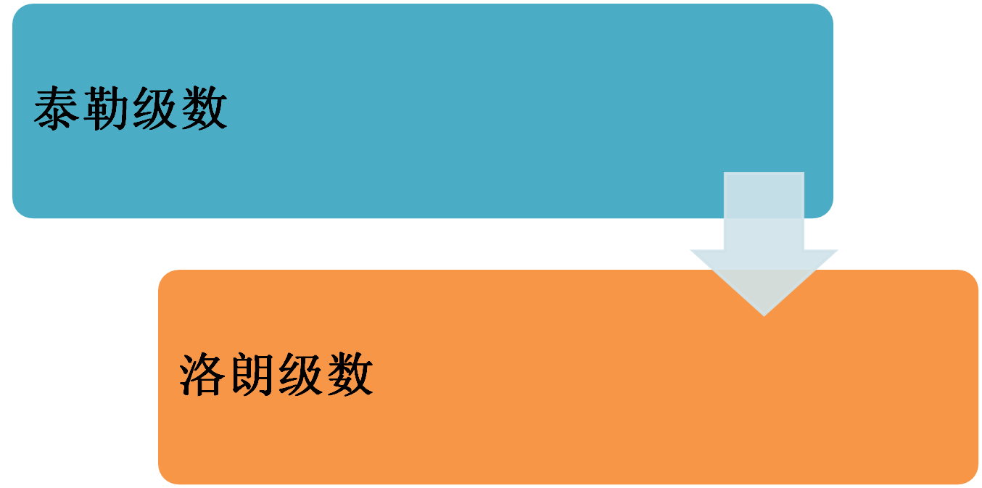
目 录
贵州大学计算机科学与技术学院潘平

Slide 3
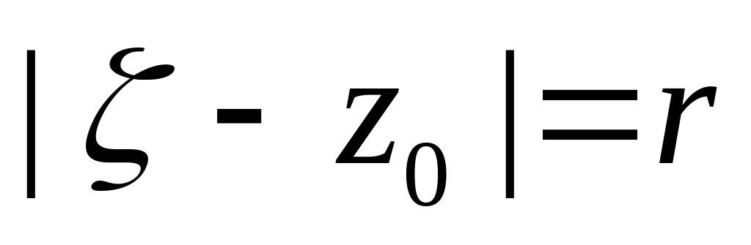
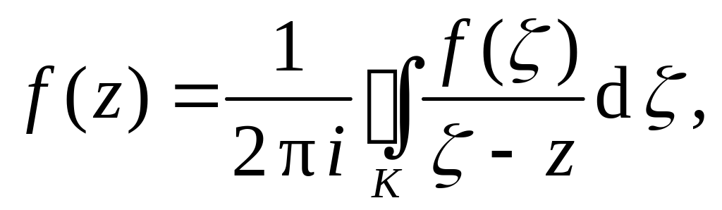
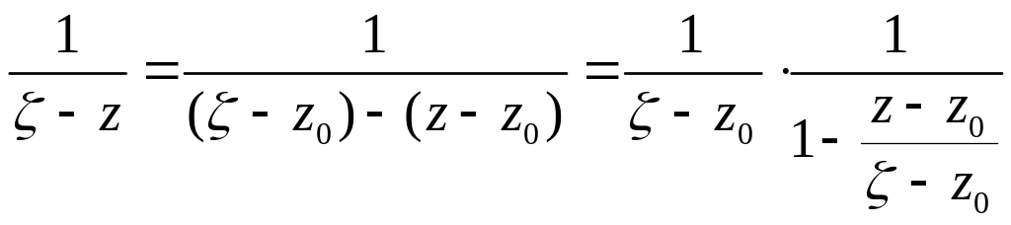

上一节中证明了一个幂级数的和函数在收敛域内部是一个解析函数。这节来研究：任何一个解析函数而且很有实用价值。
设函数 f (z)在区域D内解析, 而z₀ 为中心的任何一个圆周, z₀ 为中心的任何一个圆周,它与它的内部全含于D, 把它记作K, 又设z为K内任一点。于是按柯西积分公式有：
为D内以
ζ
z
其中K 取正方向, 且有
r
z₀
K
由于积分变量
取在圆周K上，点z 在 K的内部，所以

Slide 4
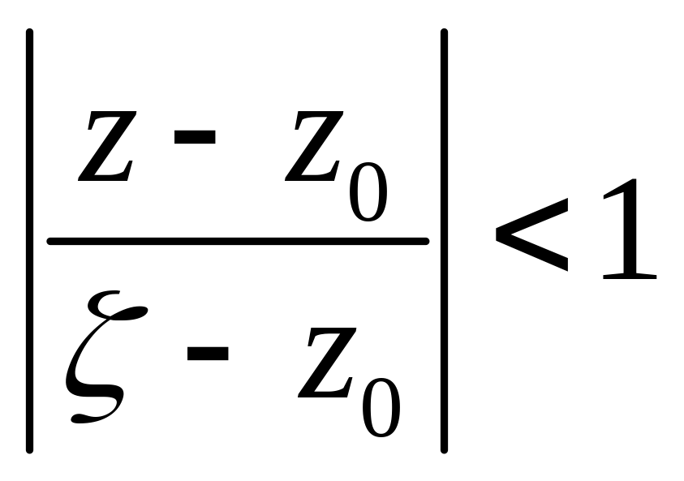
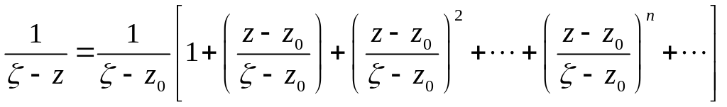
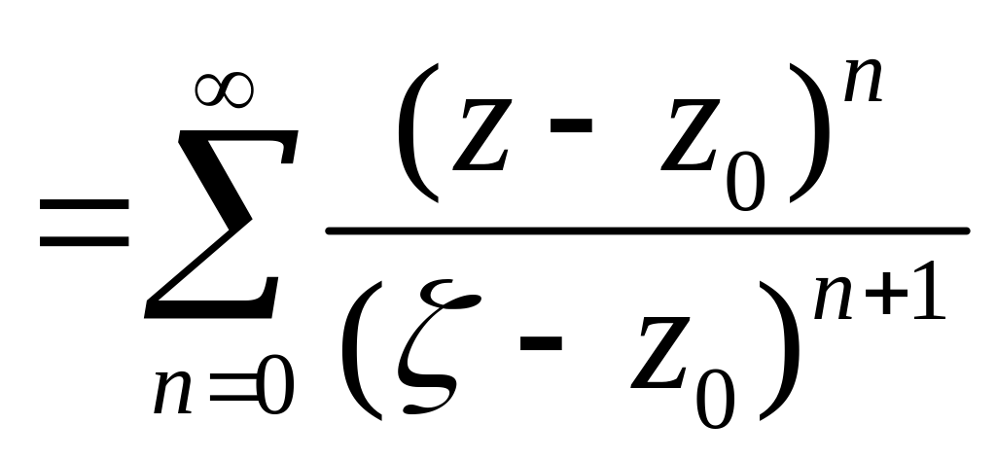
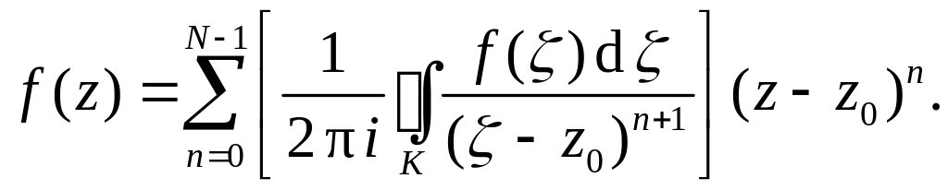
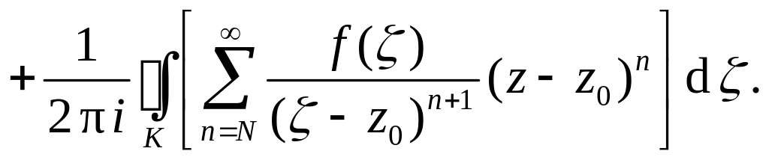
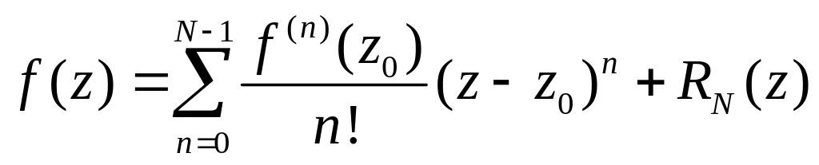
，且有
代入柯西积分公式得
由解析函数高阶导数公式，上式可写成

Slide 5
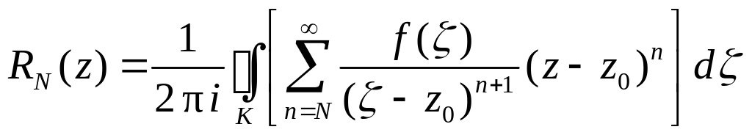
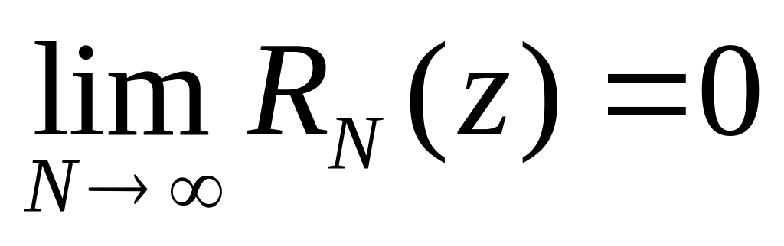
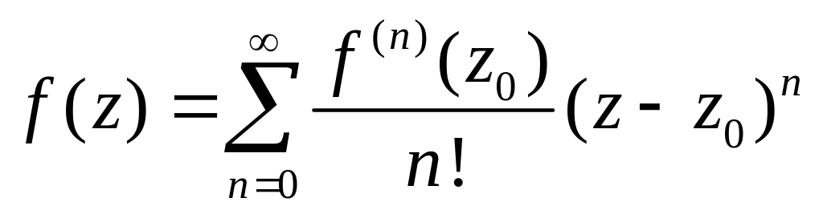
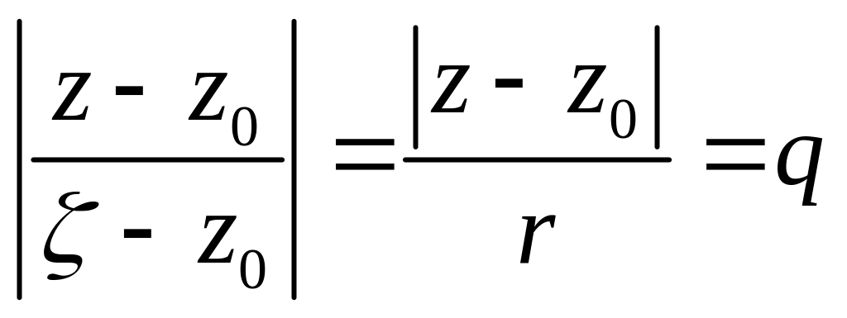
其中
如果能证明
在K内成立，由上式可得
在K内成立, 即 f (z)可在 K内用幂级数表达。为此令
显然，q与积分变量z无关, 且 0 ≤ q < 1。由于K含于D,

Slide 6
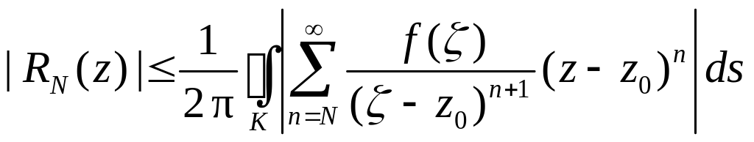
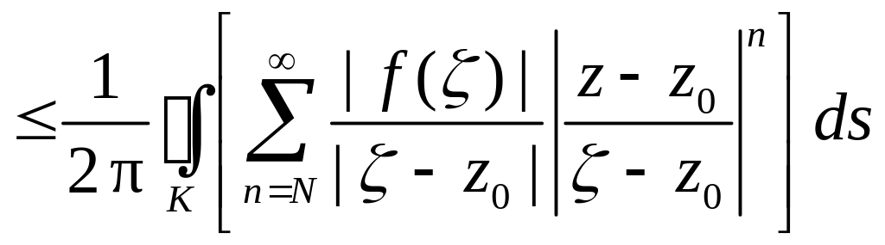
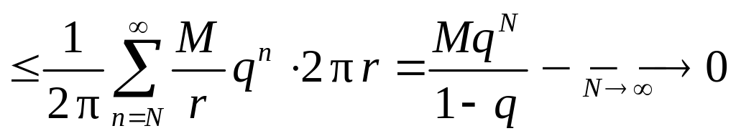
f (z)在D内解析, 从而在K上连续, 则在K上有界, 因此在
K上存在正实数M使| f (z)| ≤M。则
因此, 下面的公式在K内成立。

Slide 7
称为f (z)在z₀的泰勒展开式, 它右端的级数称为f (z)在z₀处的泰勒级数。
如果z₀到D的边界上各点的最短距离为d, 则展开式在圆域|z-z₀|<d内成立。但这时对f (z)在z₀的泰勒级数来说, 它的收敛半径R至少等于d, 因为凡满足|z-z₀|< d 的z必能使公式成立, 即
R≥d。
从以上的讨论，可得到下面的定理(泰勒展开定理)

Slide 8
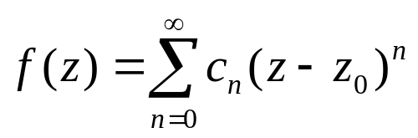
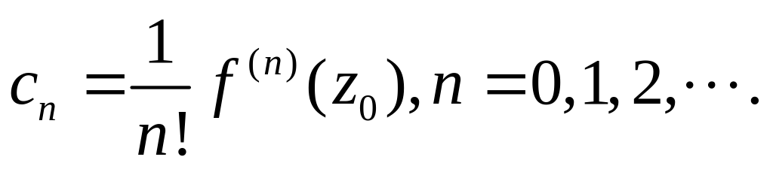
可得到下面的定理(泰勒展开定理)
定理(泰勒展开定理)
设 f (z)在区域D内解析, z₀为D内的一点, d 为z₀ 到D 的边界上各点的最短距离, 则当|z-z₀|< d时,
成立，其中

Slide 9
如果f (z)在z₀解析, 则使 f (z)在z₀的泰勒展开式成立的圆域的半径R等于从z₀到 f (z)距z₀最近一个奇点a的距离, 即R =| a-z₀ |。这是因为f (z)在收敛圆内解析, 故奇点a不可能在收敛圆内。又因为奇点a不可能在收敛圆外,不然收敛半径还可以扩大, 因此奇点a只能在收敛圆周上。
y
α
z₀
O
x

Slide 10

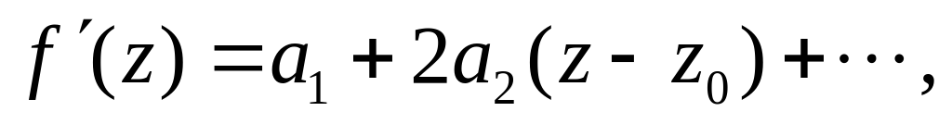

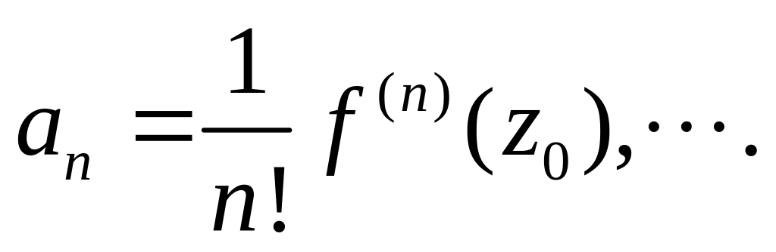
任何解析函数展开成幂级数的结果就是泰勒级数,因而是唯一的。
这是因为, 假设 f (z)在z₀用另外的方法展开为泰勒级级数：
则
而
于是
同理可得

Slide 11
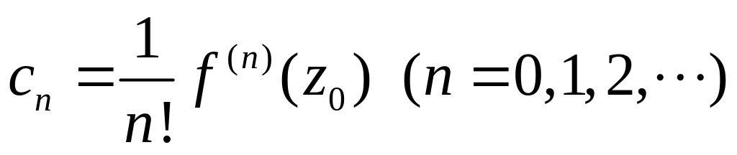
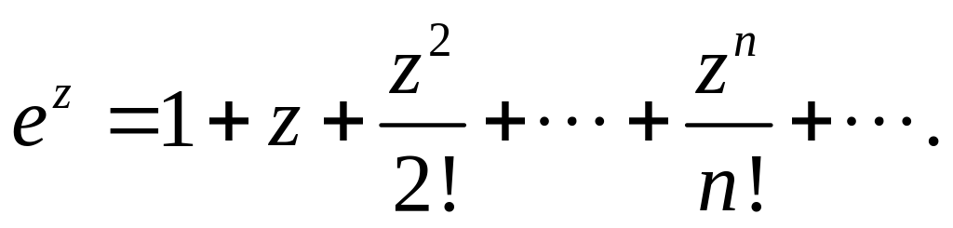
由此可见，任何解析函数展开成幂级数的结果就是泰勒级数，因而是唯一的。
利用泰勒展开式, 也可以直接通过计算系数:
把 f (z)在z₀展开成幂级数, 这被称作直接展开法, 例如,
求e^{z}在z=0处的泰勒展开式, 由于
(e^{z})^{(n)}=e^{z}, (e^{z})^{(n)}|_{z=0}=1, (n=0,1,2,...)
故有

Slide 12
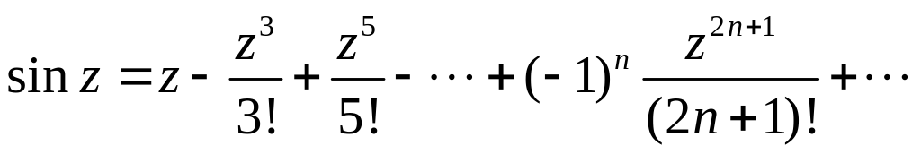
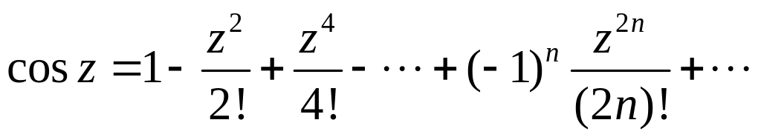
因为e^{z} 在复平面内处处解析, 上式在复平面内处处成立, 收敛半径为∞。
同样, 可求得sin z与cos z在z=0的泰勒展开式:
因为sin z与cos z在复平面上处处解析, 所以这些等式也在复平面内处处成立。

Slide 13
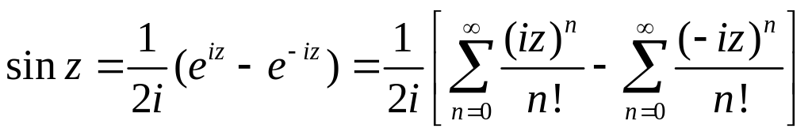
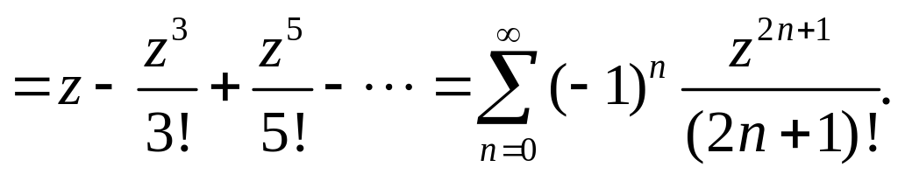
除直接法外, 也可以借助一些已知函数的展开式,利用幂级数的运算性质和分析性质(定理四), 以唯一性为依据来得出一个函数的泰勒展开式, 此方法称为间接展开法。
例如sin z 在 z= 0 的泰勒展开式也可以用间接展开法得出：

Slide 14
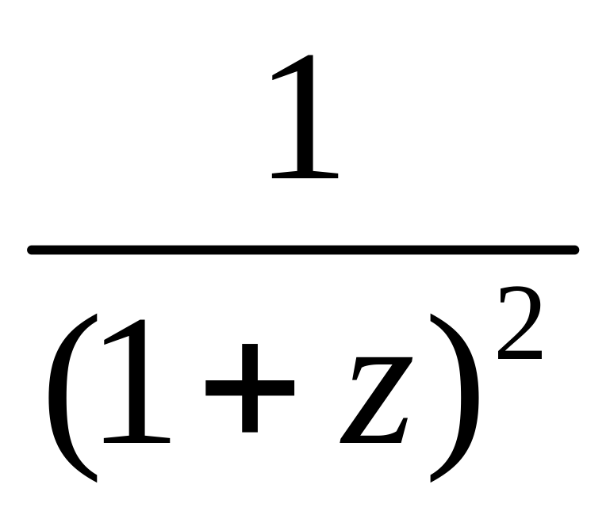
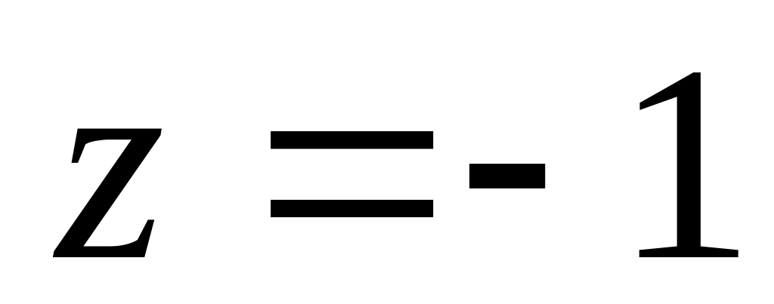
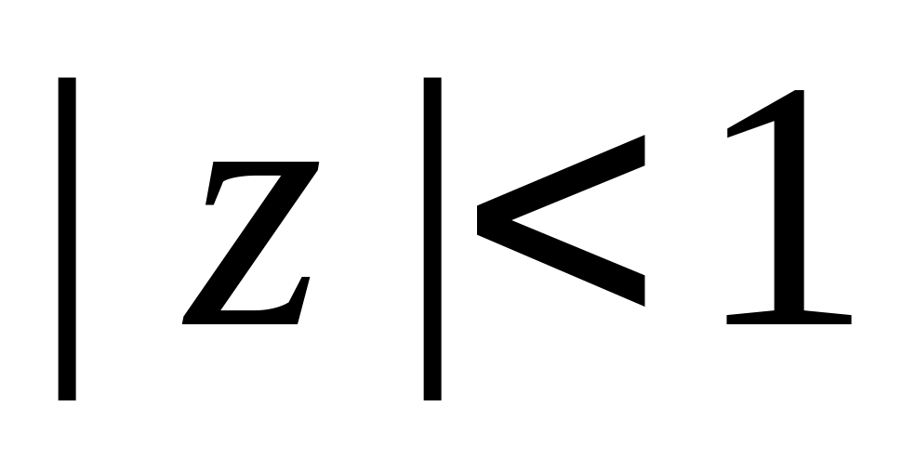
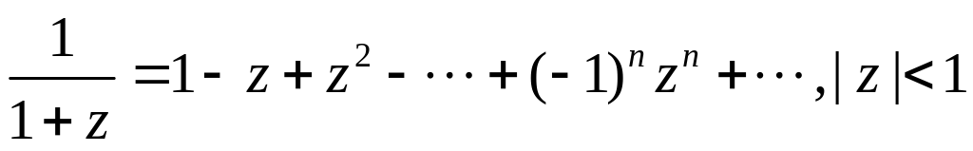
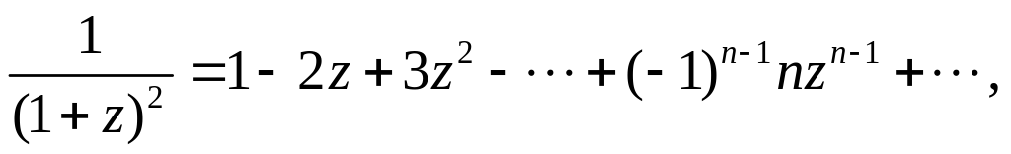
例： 把函数
展开成z的幂级数。
解： 由于函数
有一个奇点
，而在
内处处解析，所以可在
因为
将上式两边求导，即得所求的展开式

Slide 15
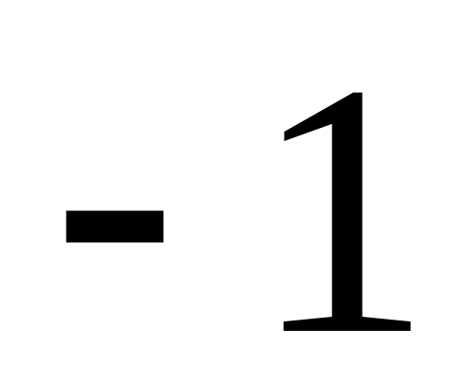
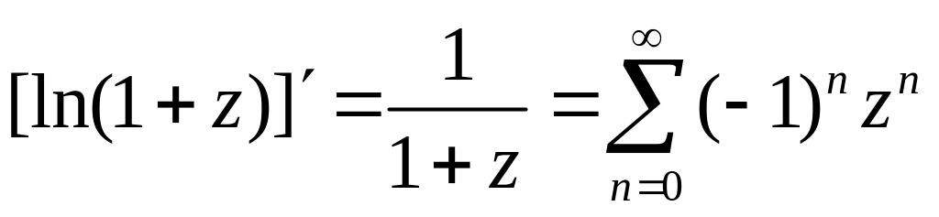
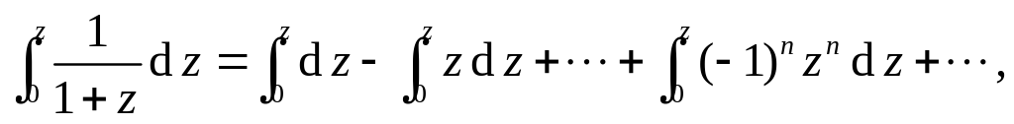
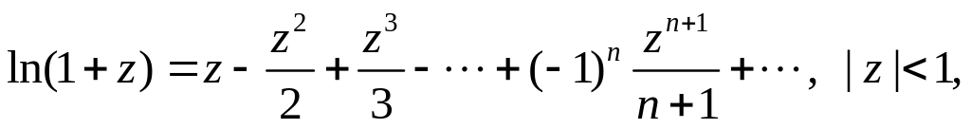
例： 求ln(1+z)的主值在z=0处的泰勒展开式。
解： ln(1+z)在从
向左沿负实轴剪开的平面内是解析的
而
是它的奇点, 所以可在 |z|<1 展开为z的幂级数。
因为
逐项积分得
即
y
R=1
这就是所求的泰勒展开式。
−1
O
x

Slide 16
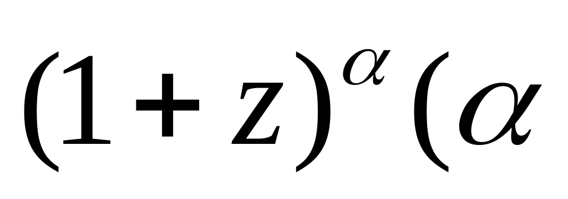
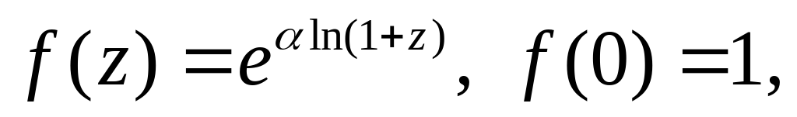
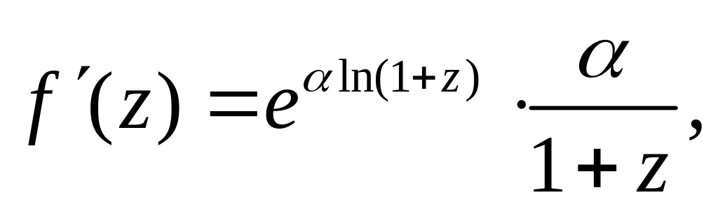
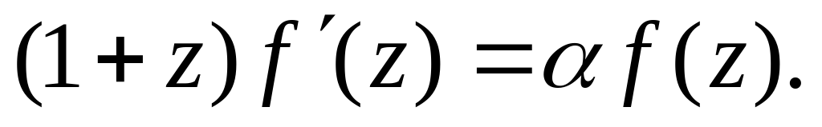
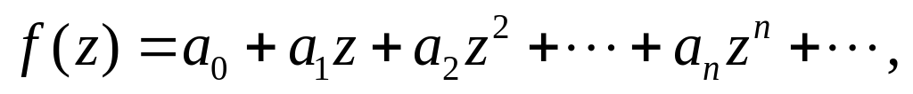
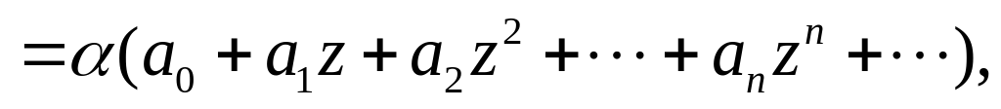
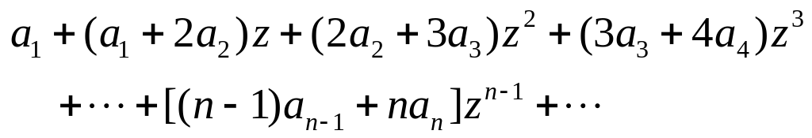
例：求幂级数
为复数)的主值支：
在z=0处的泰勒展开式。
显然, f (z)在从-1起向左沿负实轴剪开的复平面内解析，因此必能在|z|<1内展开成z的幂级数。
解法1：
用待定系数法展开。由于
可知 f (z)满足微分方程
设
把它代入上列微分方程，得
即

Slide 17
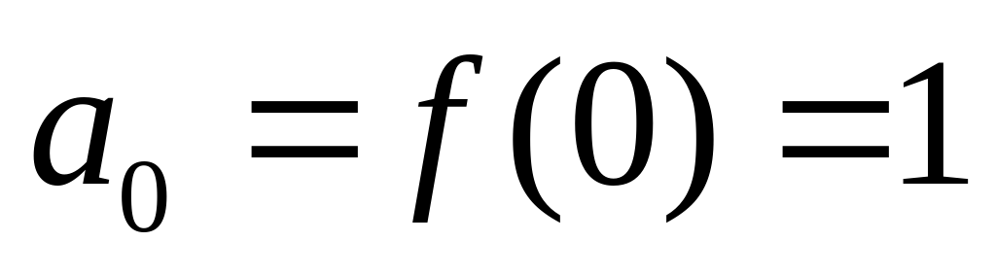
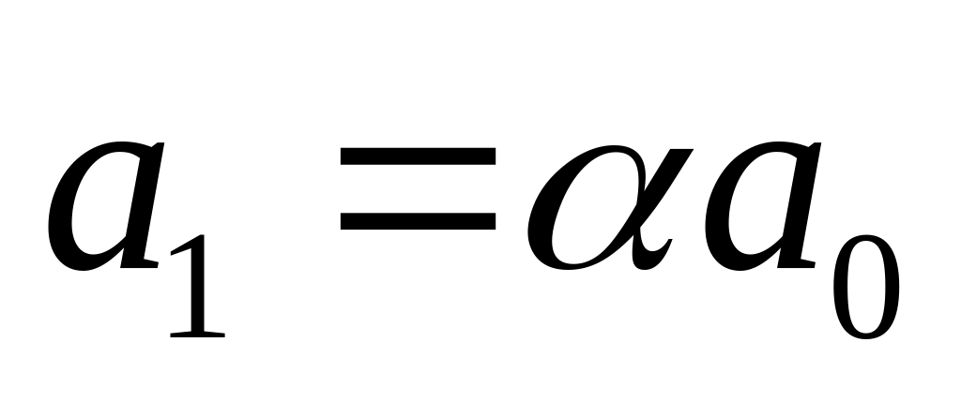
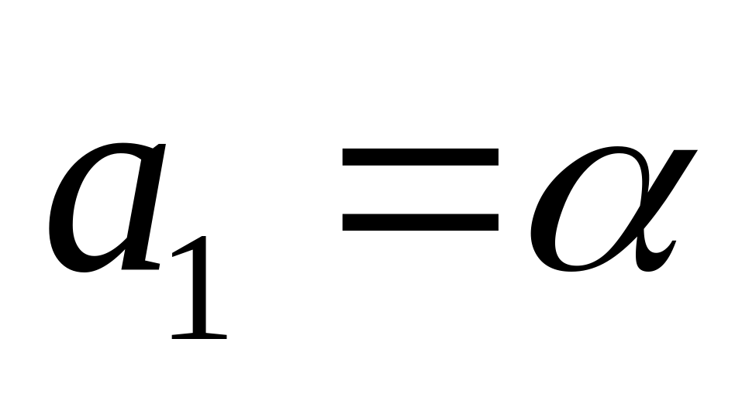
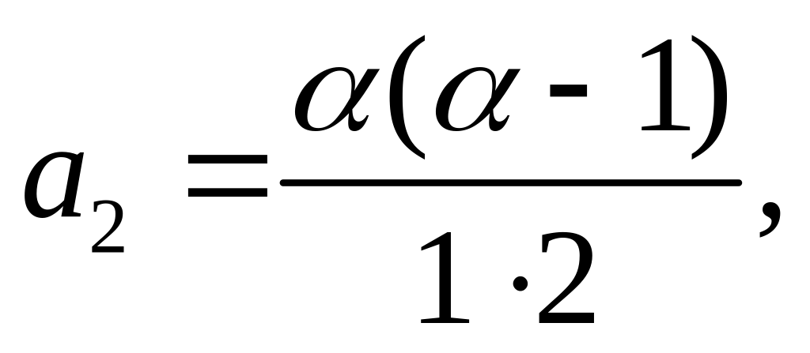
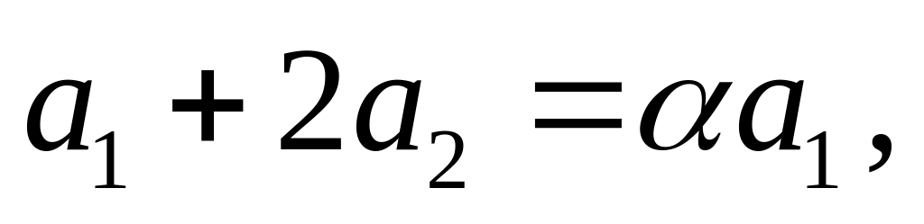
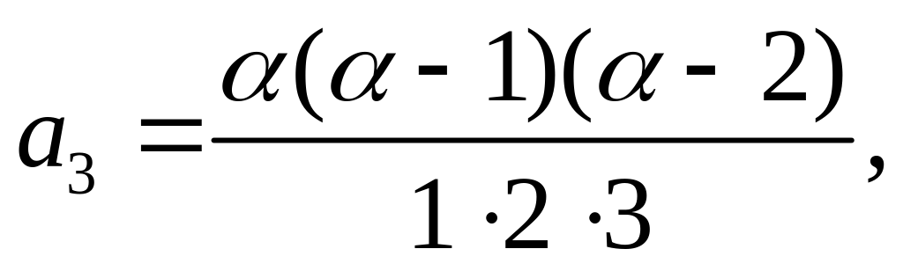
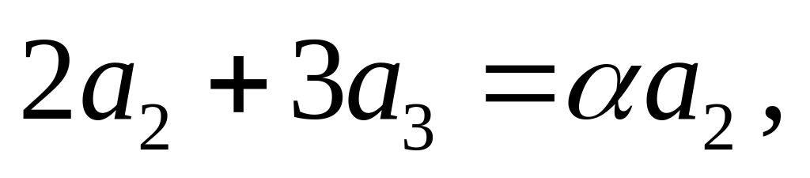




比较上式两端z的同次幂的系数并注意
，得
所以所求的展开式为

Slide 18







解法2：
直接从
算出泰勒展开式的系数。
为了方便，设
所以
求导，得
即
继续求导得

Slide 19




令z=0，得
于是得所求的展开式。
总之, 把复变函数展开成幂级数的方法与实变函数的情形基本一样。
最后要指出，幂级数
在收敛圆
内的和函数是解析函数；反过来，在圆域
内解
析的函数 f (z)必能在
展开成幂级数
。所以，
f (z)在
解析跟 f (z)在
的邻域内可以展开成幂级数
是两种等价的说法。

Slide 20






例： 把下列函数展开成z的幂级数，并指出它们的收敛半径。
解：
又
故

Slide 21









Slide 22










例：求下列函数在指定点处的泰勒展开式，并指出它们的收敛半径。
解：

Slide 23



洛朗级数
一个以z₀为中心的圆域内解析的函数 f (z), 可以在该圆域内展开成
的幂级数。如果 f (z)在z₀不解析,则在z₀ 的邻域内就不能用
的幂级数表示。
本节中将讨论在以 z₀ 为中心的圆环域内的解析函数的级数表示法。
首先讨论下列形式的级数:

Slide 24








可将其分为两部分考虑
(正幂项部分)
(负幂项部分)
只有在正幂项和负幂项都收敛，才认为第一式收敛于它们的和。
正幂项是一幂级数, 设它的收敛半径为R₂,对负幂项, 如果令
就得到
R₂
这是
的幂级数, 设收敛半径为R, 令R₁= 1/R, 则当
z₀
R₁
时,
, 负幂项才收敛, 因此, 只有
时，在圆环域
, 原级数才收敛。

Slide 25









例如级数
(a与b为复常数)
中的负幂项级数
，当
即
时收敛
而正幂项级数
, 当
时收敛。所以当
时原级数在圆环域
收敛。当
时原级数处处发散。
幂级数在收敛圆内的许多性质, 负幂项级数在收敛圆环域内也具有。

Slide 26










例： 求级数
的收敛区域。
解： 当
时，有
，则
当
时，有
，则
所以级数的收敛区域为：

Slide 27



幂级数在收敛圆内的许多性质, 负幂项级数在收敛圆环域内也具有。
例如, 可以证明, 负幂项级数在收敛域内其和函数是解析的,
而且可以逐项求积和逐项求导。
现在反问, 在圆环域内解析的函数是否一定能够展
开成级数?先看下例。
函数
在 z=0及 z=1都不解析，但在圆环域
及
内都是解析的先研究
的情形

Slide 28



由此可见，f (z) 在
内是可以展开为级数的。
其次, 在圆环域：
内也可以展开为级数：

Slide 29

其次, 在圆环域：
内也可以展开为级数：
y
O
1
x
从以上讨论可知，函数 f (z)是可以展开成为级数的，
只是这些级数含有负幂的项罢了。据此推想，在圆环域
内处处解析的函数 f (z), 可能展开成形如上面的级数，事实上我们有下面的定理。

Slide 30


定理 设 f (z)在圆环域
内解析, 则
其中
这里C为在圆环域内绕z₀的任何一条闭曲线。
z
R₂
证： 设z为圆环域内的任一点,
在圆环域内作以z₀为中心的正向
r
z₀
R₁
圆周K₁与K₂, K₂半径R大于K₁半
R
z
K₁
z
径r, 且使z在K₁与K₂之间。
K₂

Slide 31





由柯西积分公式得
z
R₂
r
z₀
R₁
对第一个积分，
在
上，z在
内
R
ζ
K₁
所以
.
ζ
K₂
又由于
在
上连续，因此存在一个常数M，使得
，跟泰勒展开式一样，可以推得

Slide 32





第二个积分
。由于
在
上，点z在
的外部，所以
。因此

Slide 33







所以
其中
现在需要证明
在
外部成立。令
则
，因此有

Slide 34



其中
上面级数的系数由不同的式子表出。 如果在圆环域内取绕z₀的任何一条正向简单闭曲线C，则根据闭路变形原理, 这两个式子可表示为：

Slide 35


R₂
R₁
z₀
(4.4.5)称为 f (z)在以z₀为中心的圆环域：
C
内的洛朗(Laurent)展开式, 它右端的级
数称为 f (z)在此圆环域内的洛朗级数。级数中正整次幂
和负整次幂分别称为洛朗级数的解析部分和主要部分。

Slide 36


另外，一个在某圆环域内解析的函数展开为含有正，负幂项的级数是唯一的，这个级数就是 f (z)的洛朗级数。
事实上，假定 f (z)在圆环域
内用某
种方法展成由正负幂项组成的级数：
并设C为圆环域内任何一条正向简单闭曲线,
为C上一点，那么

Slide 37





以
去乘上式两边，且p为任一整数，并沿C 积分，得
从而
这就是得到前面的级数的系数。
上面定理给出了将一个圆环域内解析的函数展开成洛朗级数的一般方法。
但这方法计算系数很麻烦。
例如要把
在以z=0为中心的圆环域

Slide 38









内展开成洛朗级数时，若用公式计算c_{n}算，那么有
其中C为圆环域内的任意一条简单闭曲线。
当
，即
，由于
在圆环域内解析，
故由柯西-古萨基本定理知，
，即
。
当
由高阶导数公式知
故有

Slide 39
若根据正、负整次幂项组成的级数的唯一性，可以用
别可以用别的方法，特别是代数运算，代换，求导和
积分等方法去展开, 那么将会简便得多，像上例
两种方法相比，其繁简程度不可同日而语。因此，以
后在求函数的洛朗展开式时，通常不用公式去求系数，
而像求函数的泰勒展开式那样采用间接展开法。

Slide 40

例： 函数
在圆环域：
i) 0<|z|<1；
ii) 1<|z|<2；
iii) 2<|z|<+∞；
内处处解析, 试把 f (z)在这些区域内展开成洛朗级数。
y
y
₁
O
₁
y
₂
O
x
₂
x
O
x

Slide 41





解： 先把 f (z)用部分分式表示：
i) 在 0<|z|<1 内；由于 |z|<1，从而
，所以
结果中不含有z的负幂项，原因在于
在 z=0处是解析的。

Slide 42






ii) 在1<|z|<2内，由于
，则
，又因为
从而有
，因此有

Slide 43






iii) 在2<|z|<+∞内，由于
, 所以
，并因此有
，所以有

Slide 44
例： 函数
在圆环域：
i) 0<|z-1|<1；
ii) 1<|z-1|<+∞；
iii) 0<|z-2|<1；
iv) 1<|z-2|<+∞；
内处处解析, 试把 f (z)在这些区域内展开成洛朗级数。
解： 先把 f (z)用部分分式表示：

Slide 45









i) 在 0<|z-1|<1 内，由于|z-1|<1，所以
ii) 在1<|z-1|<+∞内，由于
，则
，有

Slide 46









iii) 在0<|z-2|<1内，由于
，则
iv) 在1<|z-2|<+∞内，由于
，则
，有

Slide 47





例： 把
在
内展开成洛朗级数。
解： 因原函数在区域内处处解析，又
所以把上式中的z代换成有
，即得所求的洛朗展开式：

Slide 48






例： 求函数
在以z = 0 为中心、由
它的奇点互相隔开的不同圆环域内的洛朗展开式。
解： (1) 在| z |< 1内展开，得

Slide 49




(2) 在1<| z |< 3内展开，得

Slide 50




(3) 在3<| z |< +∞内展开，得

Slide 51
注意：
一个函数 f (z)可以在奇点展开为洛朗级数，也可在非奇点展开。函数可以在以z₀为中心的(由奇点隔开的)不同圆环域内解析, 因而在各个不同的圆环域中有不同的洛朗展开式(包括泰勒展开式作为它的特例)。我们不要把这种情形与洛朗展开式的唯一性相混淆。所谓洛朗展开式的唯一性, 是指函数在某一个给定的圆环域内的洛朗展开式是唯一的。另外，在展开式的收敛圆环域的内圆周上有 f (z)的奇点，外圆周上也有 f (z)的奇点，或者外圆周的半径为无穷大。

Slide 52











例如在
和
处展开
为洛朗级数。
在复平面内有两个奇点：
与
, 分别在以i为中心的
圆周：
与
上。因此, f (z)在以i为中心的圆环
域(包括圆域)内的展开式有三个：
1) 在
中的泰勒展开式；
i
中的洛朗展开式；
O
2) 在
-i
3) 在
中的洛朗展开式；
在复平面内有一个奇点：z =0在以
为中心圆周
上。因此, f (z)在以-i为中心的圆环域内展开式有二个

Slide 53






1) 在
中的洛朗展开式；
2) 在
中的洛朗展开式。
特别的，当洛朗级数的系数公式
中
时，有
或
(即
可利用Laurent系数计算积分)。
其中C为圆环域
内的任何一条简单闭
闭曲线，f (z) 在此圆环域内解析。所以计算积分可转化
为求被积函数洛朗展开式中z的负一次幂项的系数c₋₁。

Slide 54










例：
求积分
解：
函数
在圆环域
内处处
解析，且
在此圆环域内，所以f (z)在此圆环域内洛
朗展开式的系数c₋₁乘以
即为所求积分的值。
由此可见
，从而

Slide 55











例： 求积分
。
解：
在
内解析，其洛
朗系数为
则
例：
求积分
解：
在
内解析，洛朗级数为
其洛朗系为
则

Slide 56
谢谢！
贵州大学计算机科学与技术学院潘平

